Slide 1
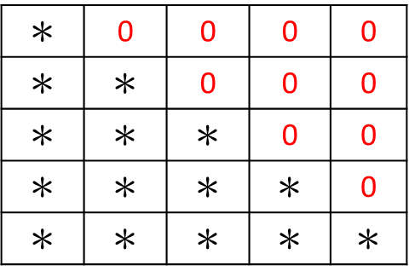
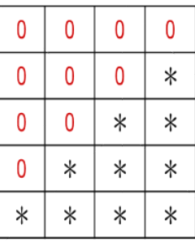
* 左邊的空格才是真正的空格，右邊的空格可不計，直接換行
內層迴圈：星數遞增
行數 | 空格 | ＊數
1 | 4 | 1
2 | 3 | 2
3 | 2 | 3
4 | 1 | 4
5 | 0 | 5
外層迴圈：行數遞增
＊ | 0 | 0 | 0 | 0
＊ | ＊ | 0 | 0 | 0
＊ | ＊ | ＊ | 0 | 0
＊ | ＊ | ＊ | ＊ | 0
＊ | ＊ | ＊ | ＊ | ＊
換行
1
＊
＊ | ＊
＊ | ＊ | ＊
＊ | ＊ | ＊ | ＊
＊ | ＊ | ＊ | ＊ | ＊
2
3
4
5
內層迴圈1：空格 = 5 - 行數
內層迴圈2：星數 = 2 *行數 - 1
外層迴圈：行數遞增
行數 | 空格 | ＊數
1 | 4+4 | 1
2 | 3+3 | 3
3 | 2+2 | 5
4 | 1+1 | 7
5 | 0+0 | 9
換行
1
0 | 0 | 0 | 0 | ＊
0 | 0 | 0 | ＊ | ＊ | ＊
0 | 0 | ＊ | ＊ | ＊ | ＊ | ＊
0 | ＊ | ＊ | ＊ | ＊ | ＊ | ＊ | ＊
＊ | ＊ | ＊ | ＊ | ＊ | ＊ | ＊ | ＊ | ＊
2
3
4
5

